Slide 1
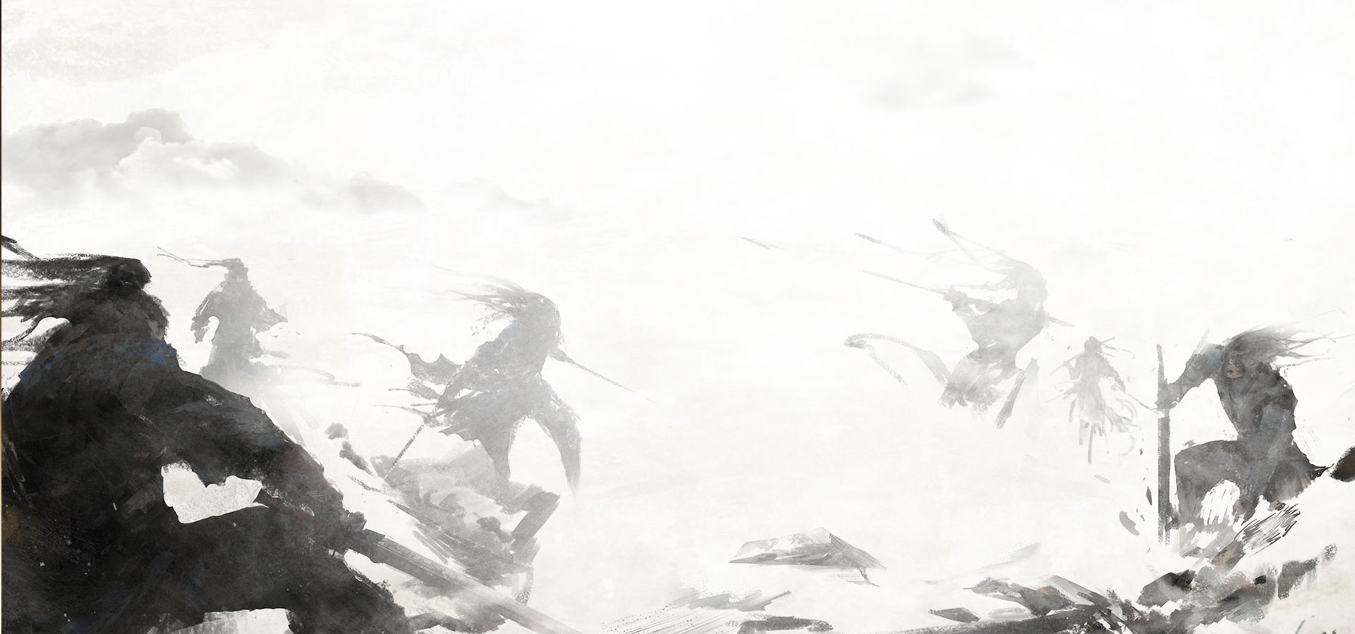



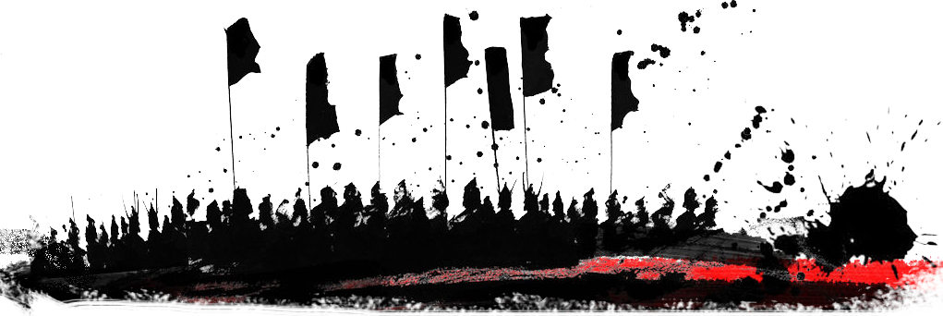
射雕英雄传
金庸
初二18班 戴君美

Slide 2
前言
为国为民最重要的外在表现就是仁爱，乃至杀身成仁。当一个侠士把自己的武功和仁爱高度结合到一起时，才真正完成“大侠”的升华。

Slide 3

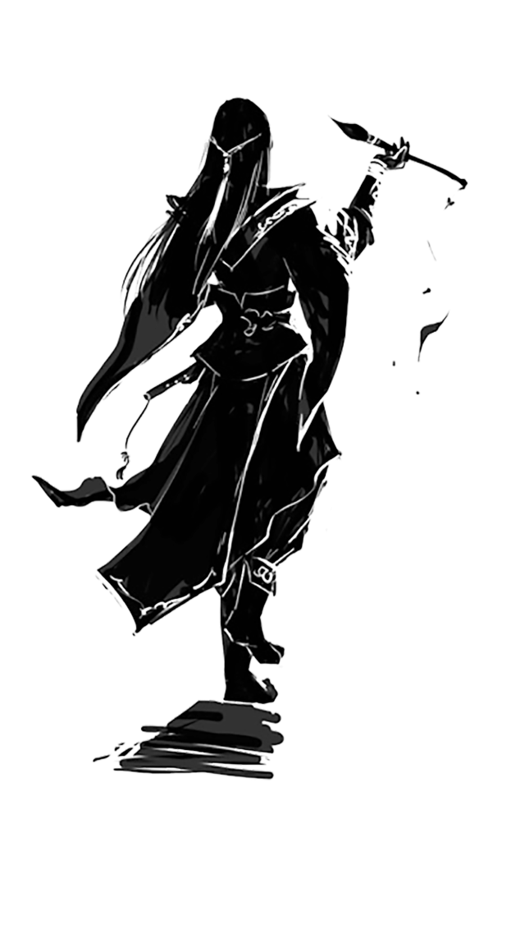

目录
叁 原文欣赏
贰 射雕英雄
壹 何为英雄

Slide 4


壹 何为英雄
作者在作品结尾处借郭靖之口点出：真正的英雄不是南征北战，而是忧国忧民，永远怀揣着怜悯之心，生前，为世人所敬仰，死后，为世人所追慕
经年尘土满征衣
特特寻芳上翠微

Slide 5
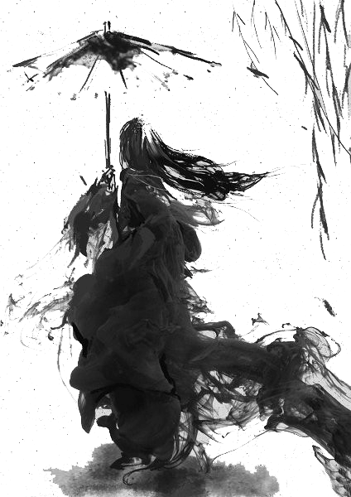
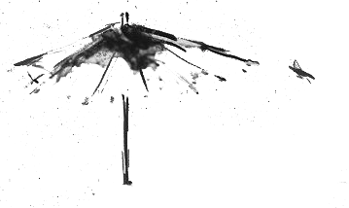




贰 射雕英雄
郭靖
成吉思汗

Slide 6
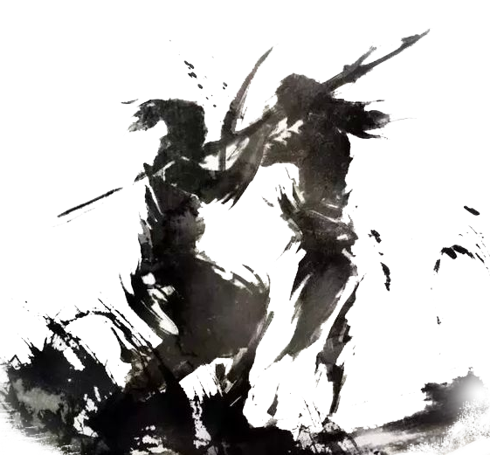
尘世如潮人如水
郭靖
郭靖最重要的是他的人格，武功犹在其次。天下为怀,苍生为念是侠的最高理想,在民族冲突极其尖锐时,郭靖把人民的苦难放在第一位,他的仁心义胆大义凛然,大气磅礴。而且这一位大英雄令人钦佩之处不仅在于他战胜了自己天生资质愚钝,以博大胸怀与坚强意志练成了绝世的武功,而且在于他超越了一己的私家恩怨,成为了一个奋不顾身甚至知其不可为而为之的挽救民族危亡的大英雄。
只叹江湖几人回

Slide 7

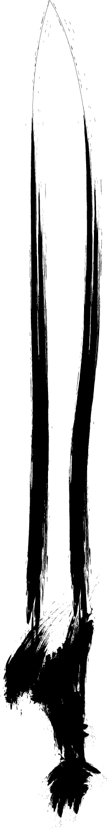


成长历程
风雪连天射白鹿
笑书神侠倚碧鸳
1.尊长抉择&内心感情&道义责任
他不愿因尊长的几句话便放弃黄蓉，娶穆念慈；但在黄蓉和华筝中，却选择了华筝。可见在郭靖心中道义责任处于至高地位。面对蓉儿的伤心欲绝，也只好说道：“我是个蠢人，什么事理都不明白，我只知道答允过的话，决不能反悔。”
此后郭靖以自己的偶像岳飞作为榜样，以「为国为民，侠之大者」的人生理念作为自己的人生目标，守护南宋边境襄阳城，为民奋勇抵抗外敌，成为人所敬仰的民族英雄。
2.大义灭亲
在宋蒙准备大战的情况下，靖蓉二人以保护国家安危为己任，决定刺杀拖雷。

Slide 8
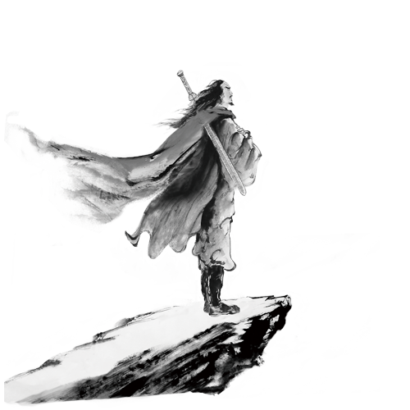
西方历史家认为整个人类历史上，只有希腊马其顿王亚历山大大帝、迦太基大将汉尼拔、阿拉伯回教苏丹萨拉丁、法国拿破仑，这四个人的军事天才方可和成吉思汗相比较，但四个人都比他不上。世界论剑，他是人类历史中天下无绝的“天下第一”。但《射雕英雄传》所更颂扬的英雄，是质朴厚道的平民郭靖，而不是灭国无数的成吉思汗。这也是更加人民性的历史观点。
成吉思汗
成吉思汗 一
只识弯弓射大雕
代天骄

Slide 9
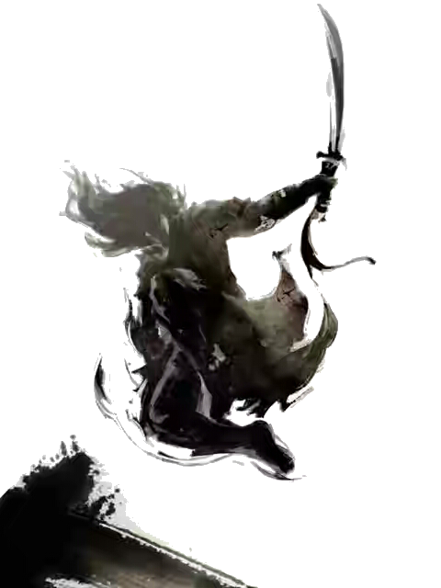

郭靖&成吉思汗
侠之大者
《射雕英雄传》一书，明线无疑是郭靖，暗线则是成吉思汗带领的蒙古帝国的崛起。 郭靖在整部书中，遍识真诚与谲诈，奉献与掠夺，无欲与野心，其实就是在对成吉思汗的一生功罪进行求证。郭靖没有见过亲生父亲，大汗最初对于他来说，就是一个高高在上无所不能史诗般的父亲形象，郭靖对他几乎是无条件的服从和崇拜。可一路走过河朔中原江南，他有了自己的信念，懵懂中产生了朴素的人文主义思想，再回到蒙古，大汗的形象就不是那么完美了，理念的不同产生激烈的矛盾，最终导致二人的决裂。
为国为民

Slide 10
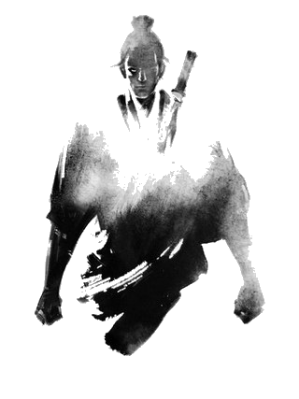
最终，长生天要带走草原的“雄鹰”，郭靖还是不远万里地回到草原，见成吉思汗最后一面。成吉思汗统一四海列国的雄心，与侠之大者为国为民，从内核而言颇有殊途同归之处，但是，征战杀伐间的累累白骨，又是侠之大者无法接受的。于是，郭靖直言不讳地将霸业背后的尸山血河展示给了成吉思汗，让心如铁石的老英雄也不禁思考权衡。 到此为止，整个故事已不再是传统的武侠，而是上升到了对人文主义和英雄史观的思考，射雕英雄，一个带着疑惑陨落，一个带着迷茫南归，都称不上完美也说不上圆满，却又在一定程度上殊途同归。
三十功名尘与土
八千里路云和月

Slide 11

原文：
郭靖心想：“自今而后，与大汗未必有再见之日，纵然惹他恼怒，心中言语终须说个明白。”昂然说道：“大汗，你养我教我，逼死我母，这些旧事，那也不必说了。你一直当我是亲人，爱我、提拔我，我也当你是亲人般敬你、爱你，我只想问你一句：人死之后，葬在地下，占得多少土地？”成吉思汗一怔，马鞭打个圈儿，道：“那也不过这般大小。”郭靖道：“是啊，那你杀这么多人，流这么多血，占了这么多国土，到头来又有何用？”成吉思汗默然不语。
山，那功罪是非，可就难说得很了。”他生性戆直，心中想到什么就说什么。
成吉思汗一生自负，此际给他这么一顿说，竟难以辩驳，回首前尘，勒马回顾，不禁茫然若失，过了半晌，哇的一声，一大口鲜血喷在地下。
英 雄
郭靖吓了一跳，才知自己把话说重了，忙伸手扶住，说道：“大汗，你回去歇歇。我言语多有冒犯，请你恕罪。”
郭靖又道：“自来英雄而为当世钦仰、后人追慕，必是为民造福、爱护百姓之人。以我之见，杀得人多却未必算是英雄。”成吉思汗道：“难道我一生就没做过什么好事？”郭靖道：“好事自然是有，而且也很大，你叫蒙古人不可自相残杀，大伙儿的
成吉思汗淡淡一笑，一张脸全成蜡黄，叹道：“我左右之人，没一个如你这般大胆，敢跟我说几句真心话。”随即眉毛一扬，脸现傲色，朗声道：“我一生纵横天下，灭国无数，依你说竟算不得英雄？嘿，真是孩子话！”在马臀上猛抽一鞭，急驰而回。
日子都过得好了。你灭却数十国，归并千百部族，统帅万国，大家奉你号令，万国百姓都有太平日子好过，大家不再你打我，我打你，日子过得太平，人人心里是很感激你的。只是你南征西伐，积尸如
当晚成吉思汗崩于金帐之中，临死之际，口里喃喃念着：“英雄，英雄……”想是心中一直琢磨着郭靖的那番言语。

Slide 12

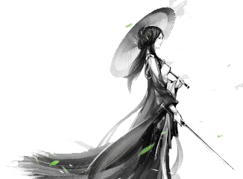
壮志饥餐胡虏肉
笑谈渴饮匈奴血
感谢

